Slide 1
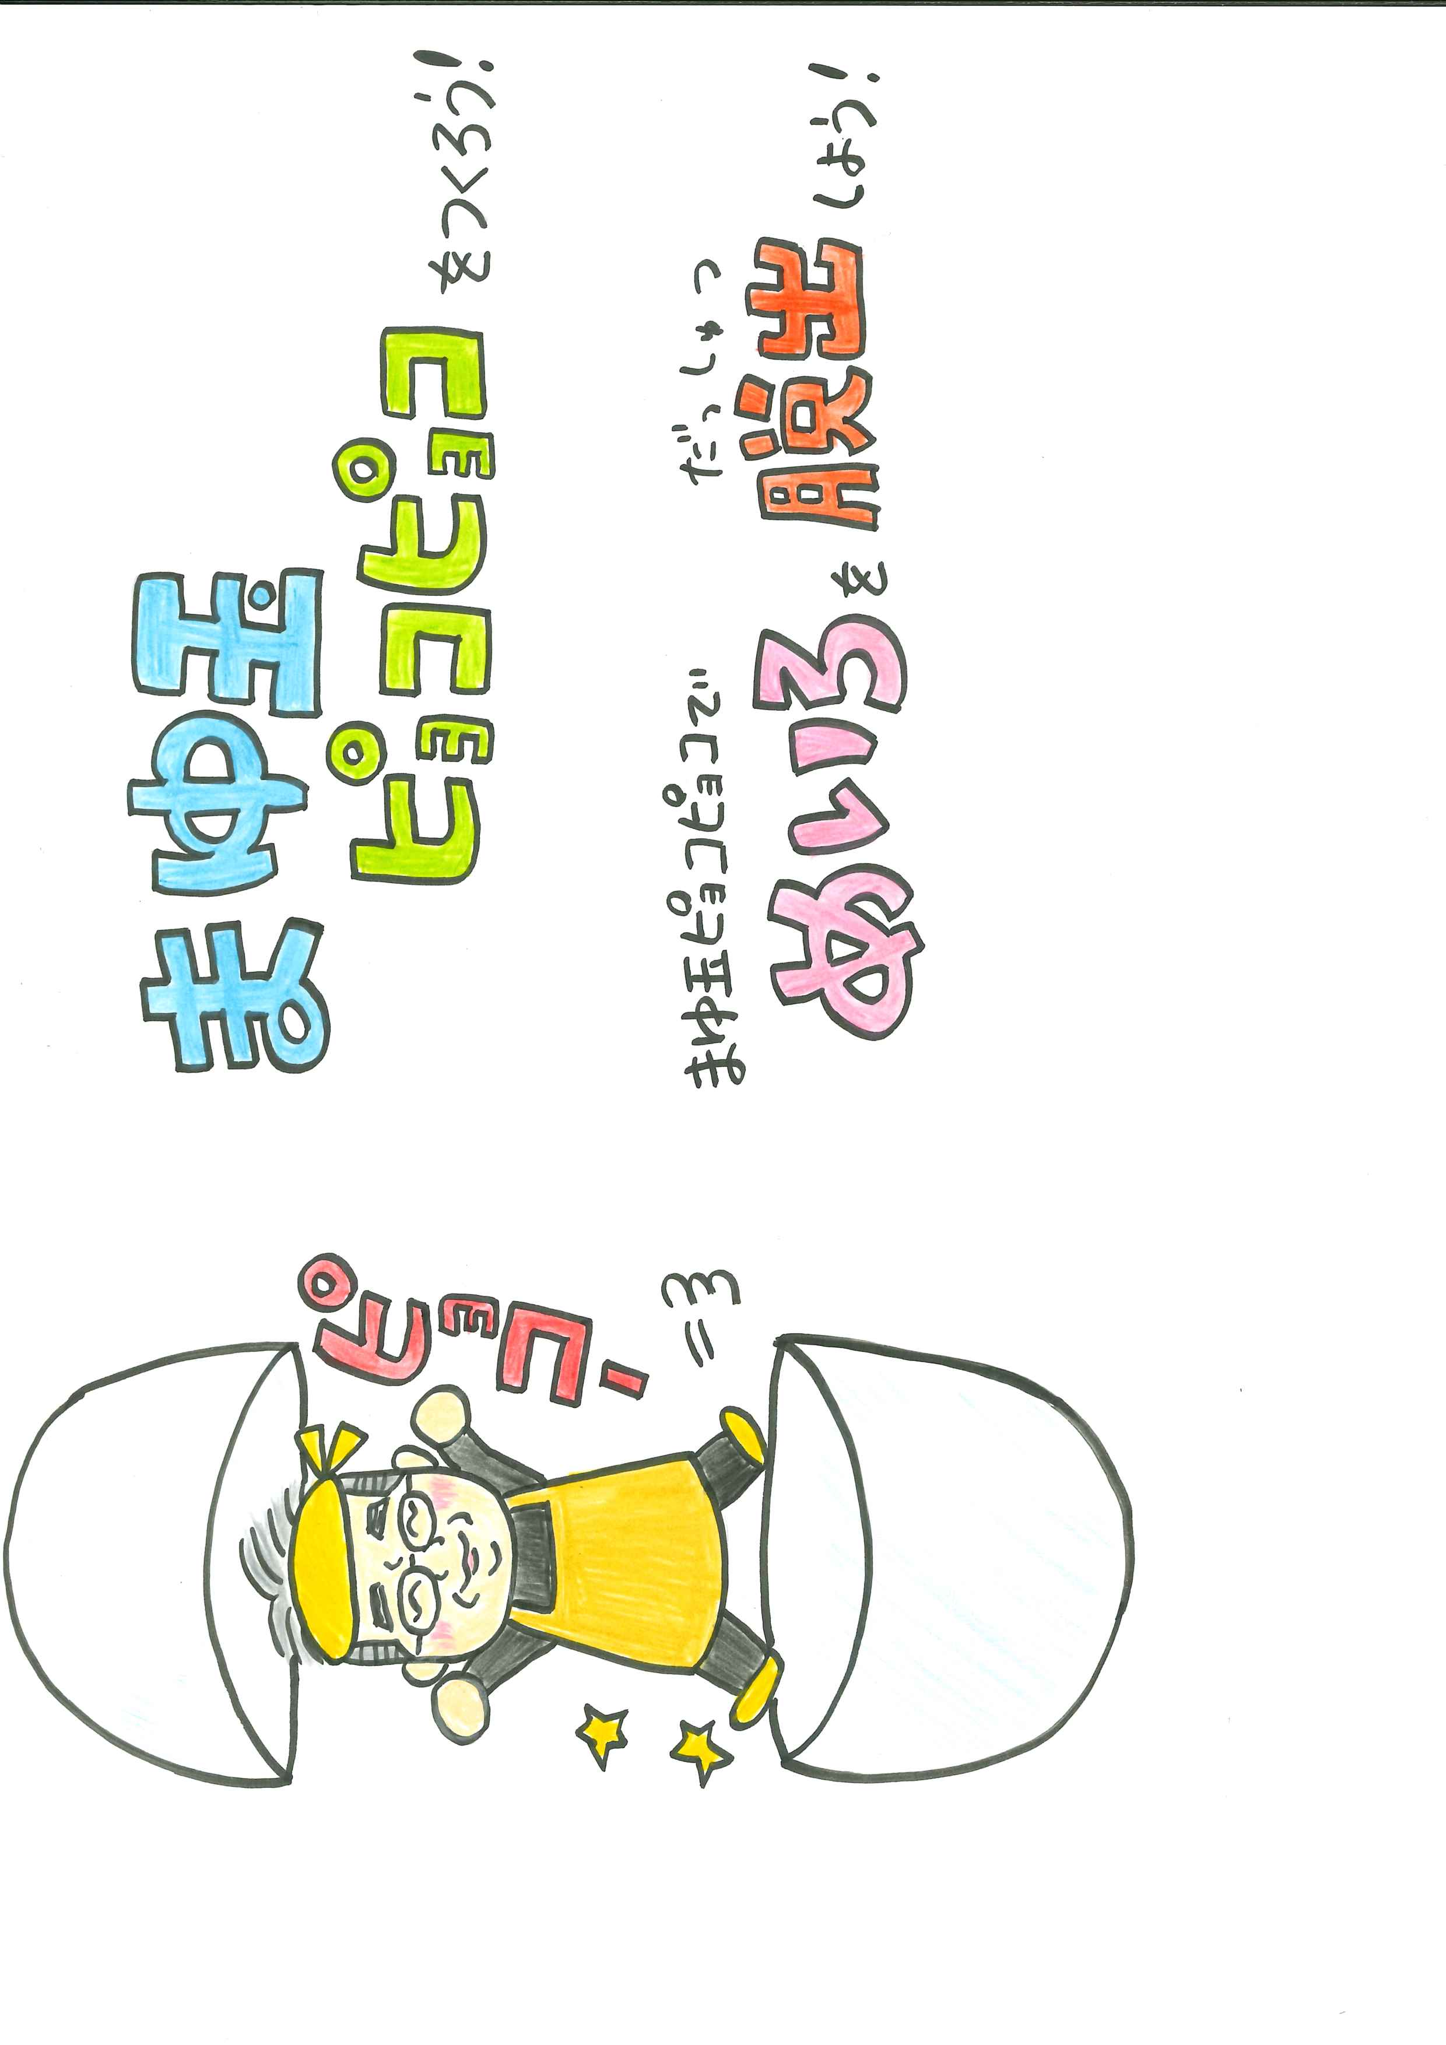
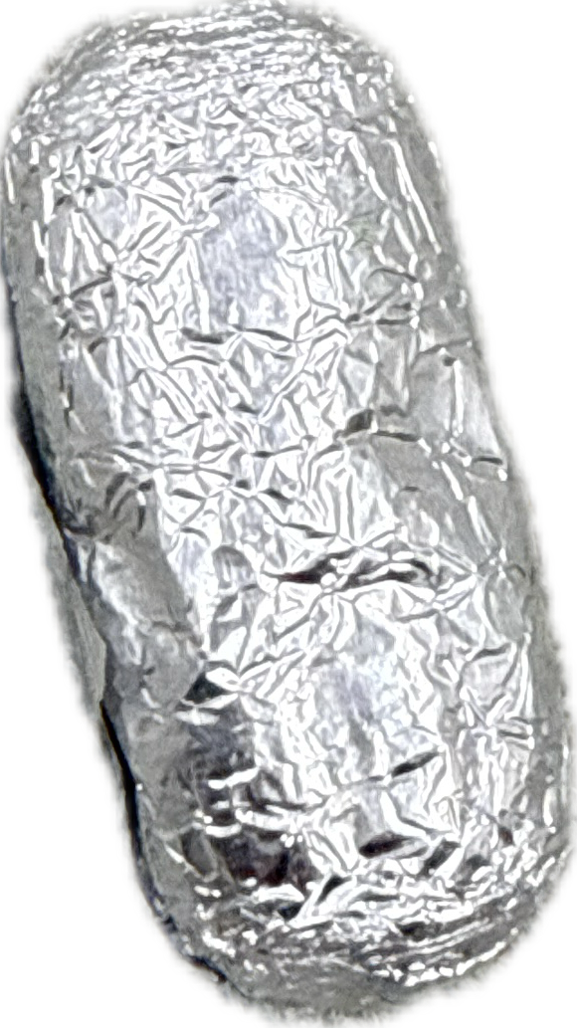
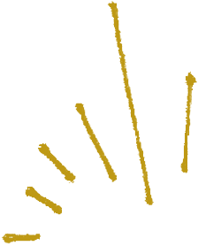
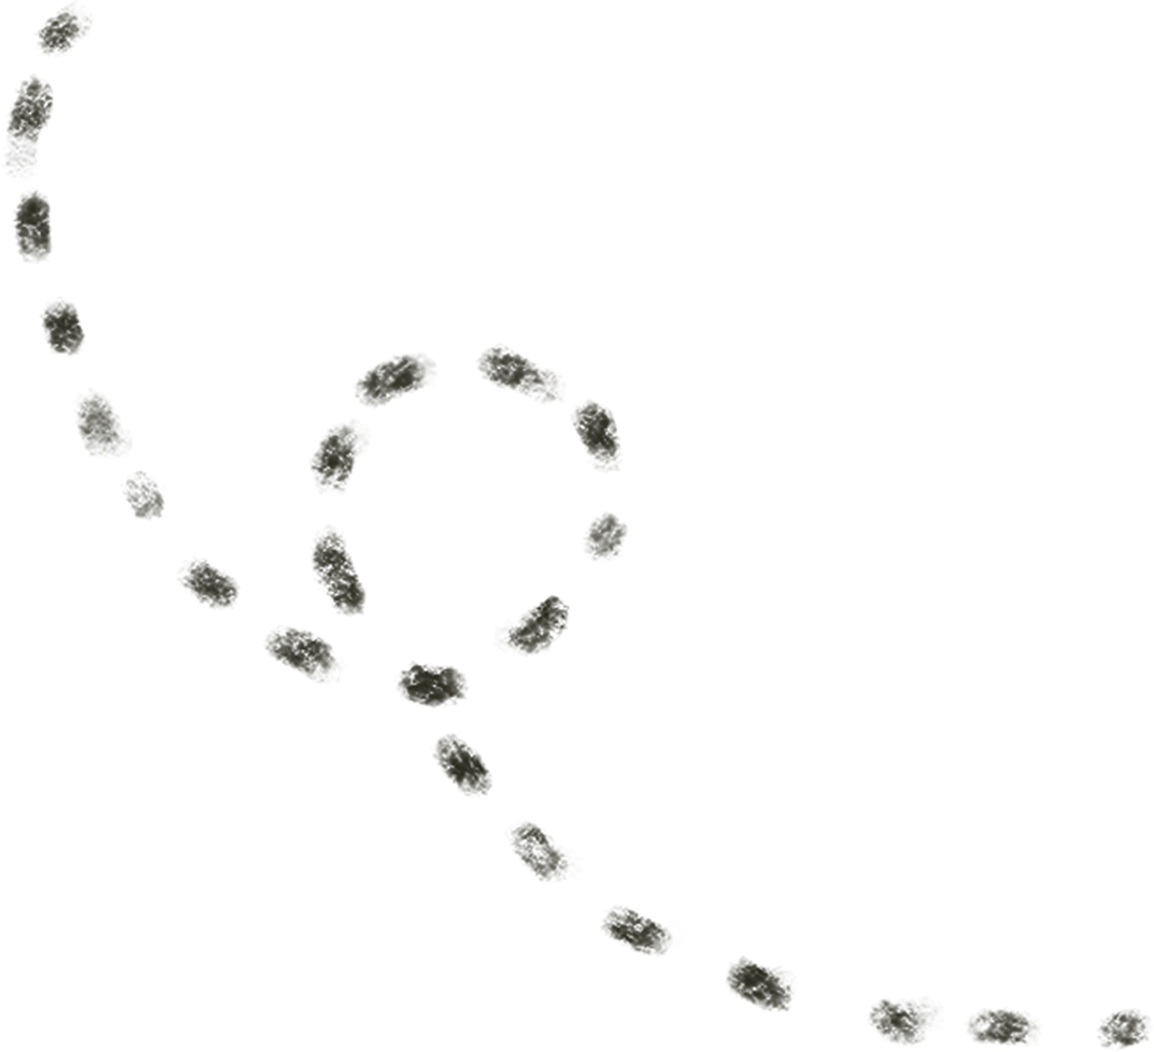
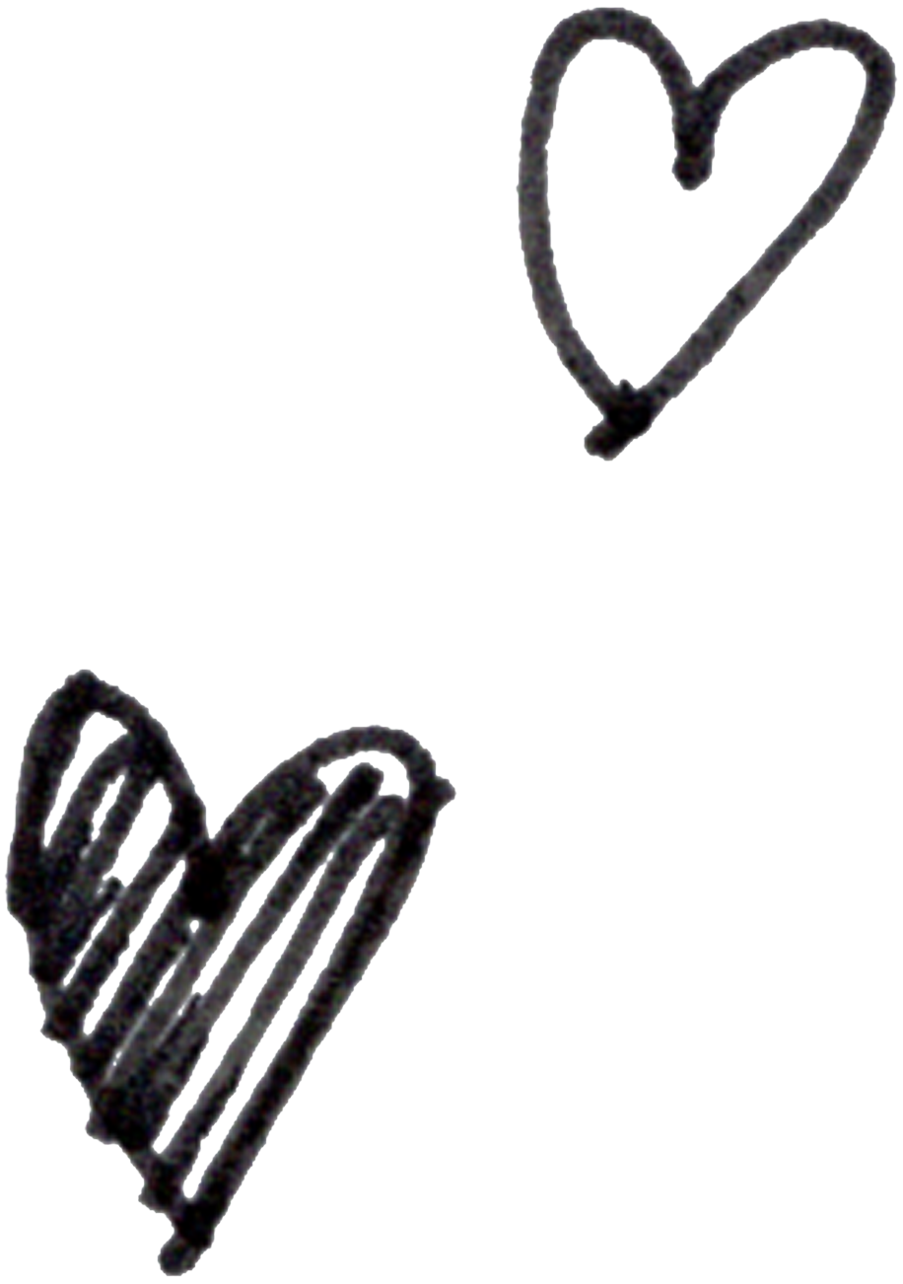






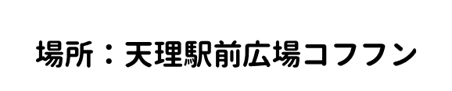

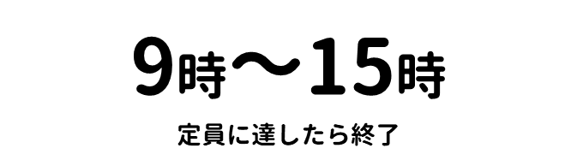

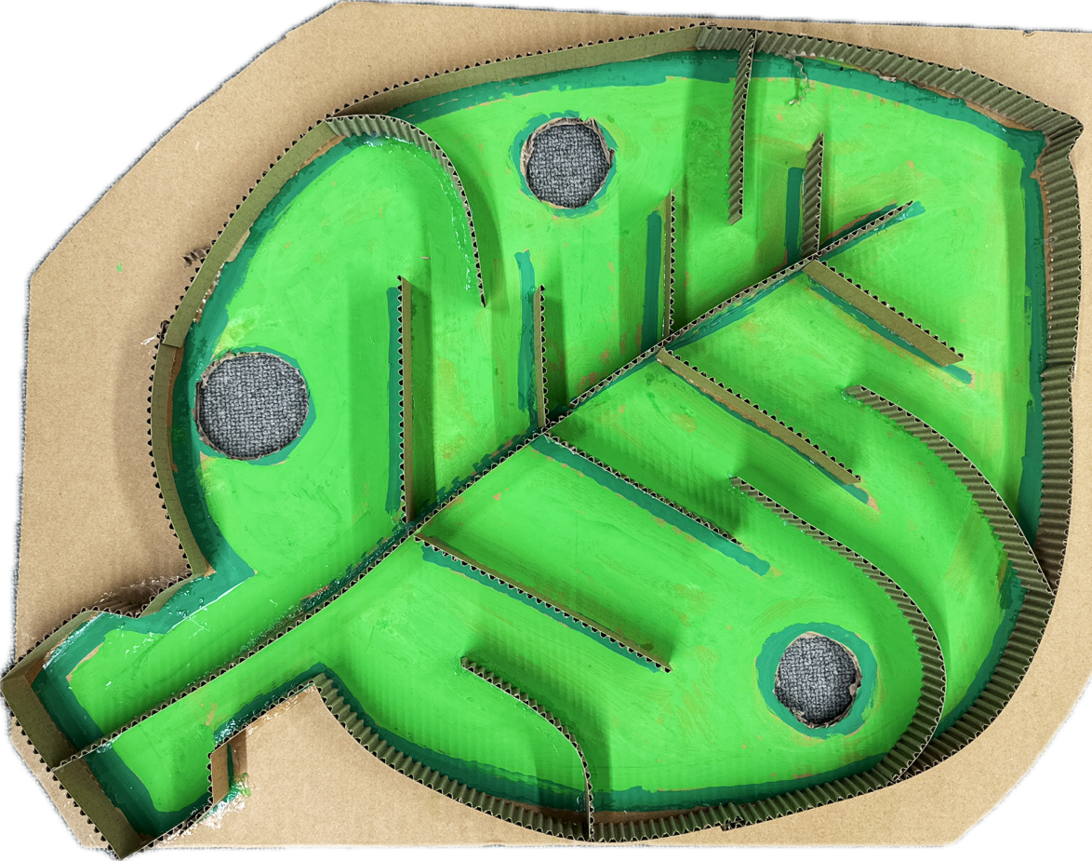
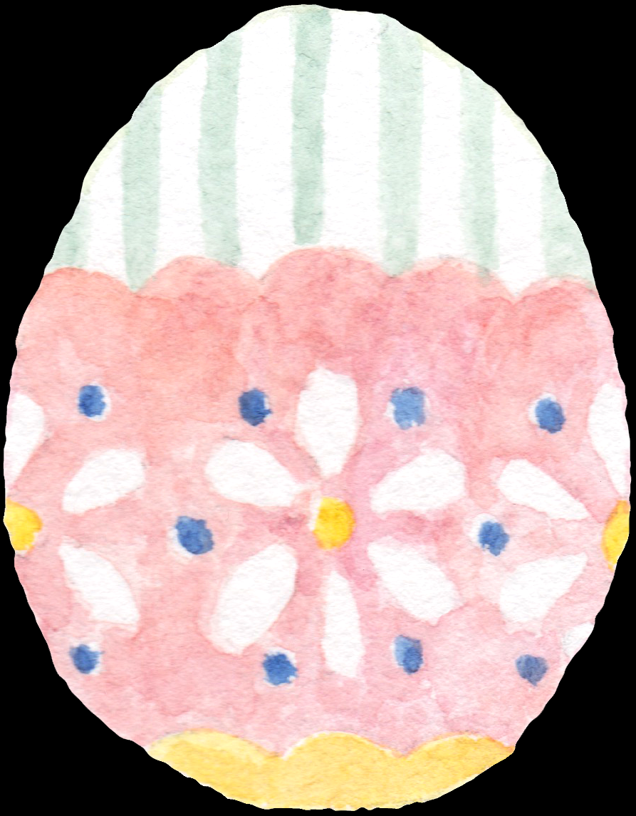
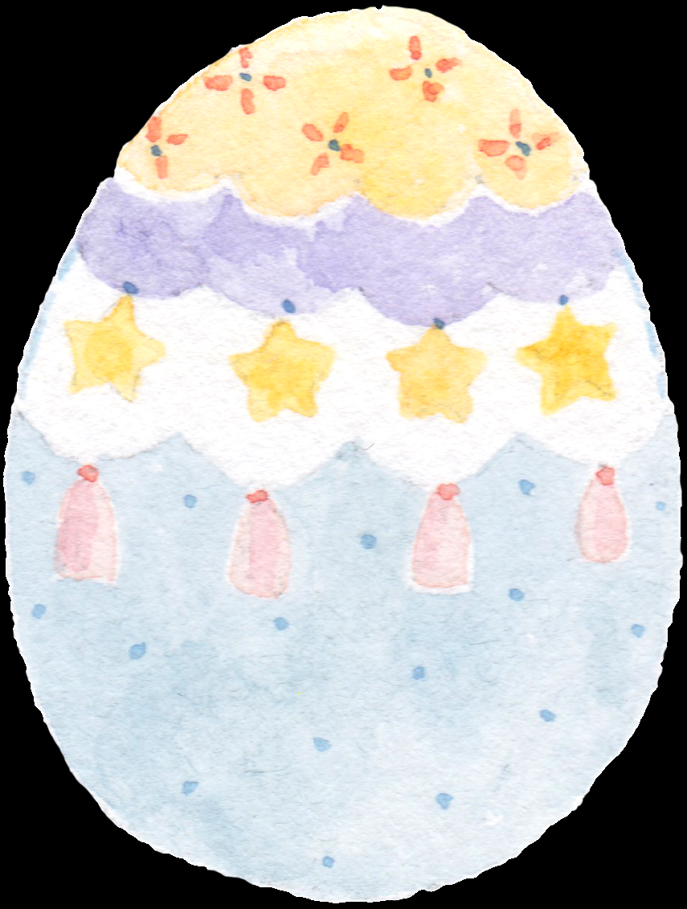
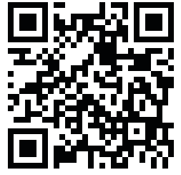


てんだいフェスタ ワークショップ
（日）
昔からある日本のおもちゃ「まゆ玉落とし」を知っていますか。かいこのまゆの中に玉を入れてコロコロころがすおもちゃです。アルミ箔でまゆ玉をつくる簡単な工作です。不思議な動きを楽しみながら、めいろで遊んでみましょう！
                参加費：300円
                定 員：先着30名
                備 考：申込み不要・持ち物不要
                主 催：天理大学 社会連携センター
                問合せ：天理大学0743-63-9007
講師：天理大学
人文学部
上田喜彦先生
×

